Slide 1
Дифференциация звуков С-СЬ

Slide 2
Мы слепили снежный ком, Шляпу сделали на нем, Нос приделали, и в миг Получился …

Slide 3
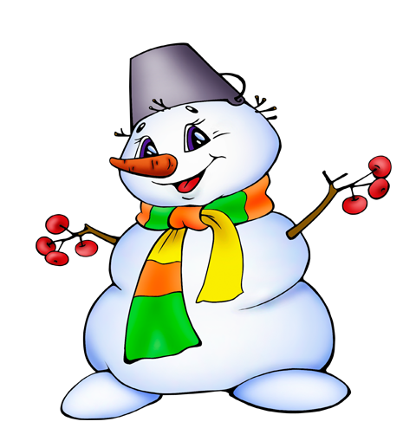

Slide 4
Спинкою зеленовата, Животиком желтовата, Чёрненькая шапочка И полоска шарфика.

Slide 5
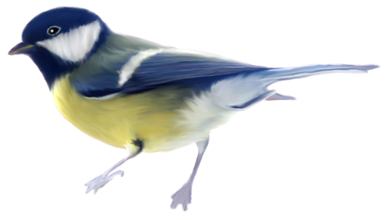

Slide 6
Вся сверкает, серебрится Эта чудо-крошка. Но в дождинку превратится, На твоей ладошке.

Slide 8
Я - внучка Мороза и Вьюги, Являюсь сюда каждый год! Со мною снежинки-подруги Весёлый ведут хоровод.

Slide 9
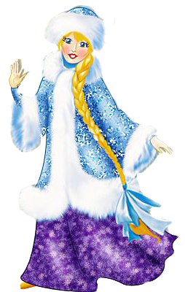

Slide 10
Красногрудый, чернокрылый, Любит зёрнышки клевать, С первым снегом на рябине Он появится опять.

Slide 11
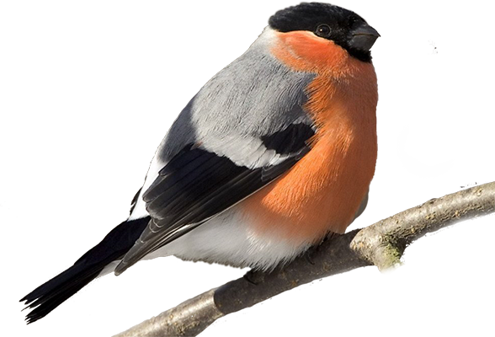

Slide 12
Появляется ночами. Где её мы повстречаем? - На суку в лесу сидит, Зорко мышек сторожит. Про неё идёт молва - Никогда не спит ... .

Slide 13
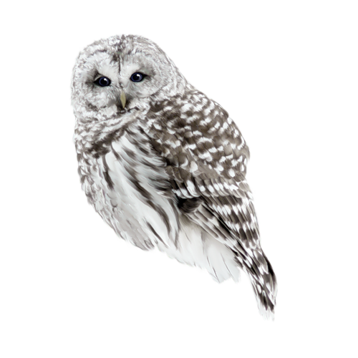

Slide 15
?

Slide 16
?

Slide 17
?

Slide 18
?

Slide 19
?

Slide 20
?

Slide 21
?

Slide 22
?

Slide 24
В каком слове слышим твёрдый звук «С», в каком - мягкий звук «СЬ»

Slide 25
Мягкий звук «СЬ» в слове «синица», твёрдый звук «С» в слове «сова»

Slide 26
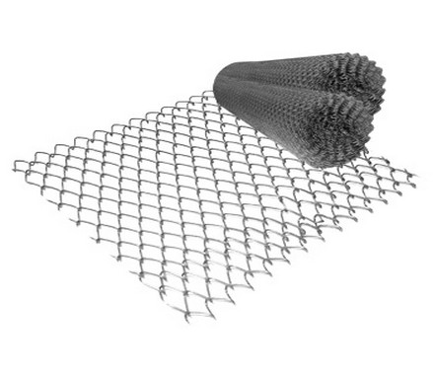
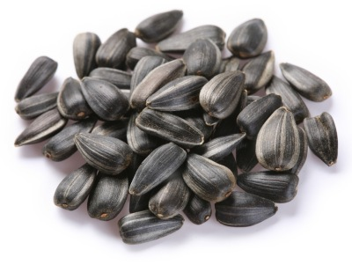
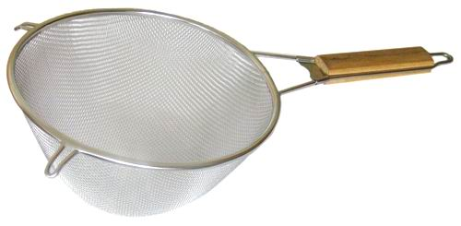
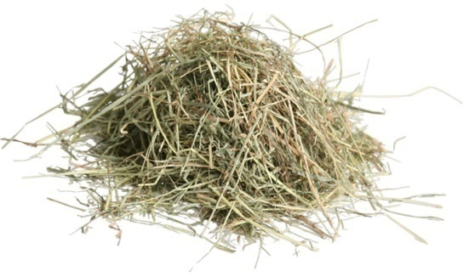
Назови слова, которые начинаются с мягкого звука "Сь"
http://www.ja-zdorov.ru/blog/polza-semechek-podsolnuxa/
СЕТКА
СЕРДЦЕ
СЕМЕЧКИ
http://www.ja-zdorov.ru/blog/polza-semechek-podsolnuxa/
http://www.ja-zdorov.ru/blog/polza-semechek-podsolnuxa/
http://www.ja-zdorov.ru/blog/polza-semechek-podsolnuxa/
СИТО
СЕНО
СЕМЬЯ

Slide 27
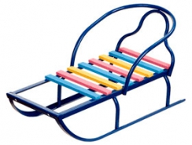
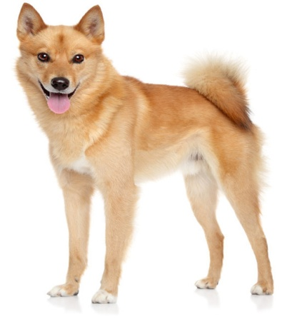
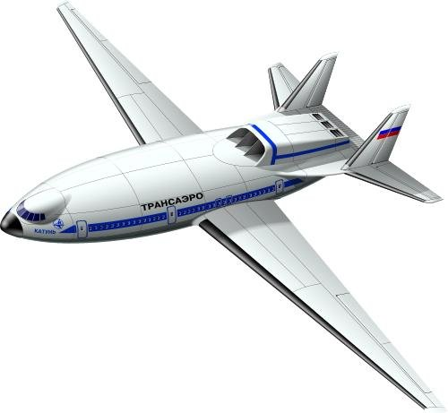
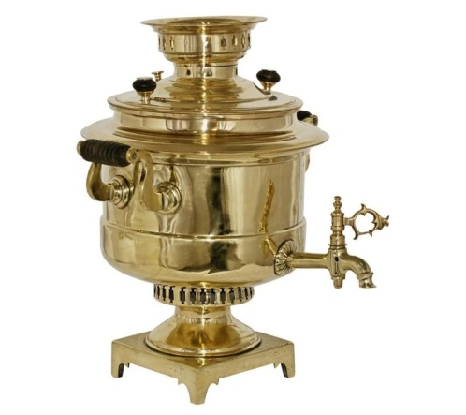
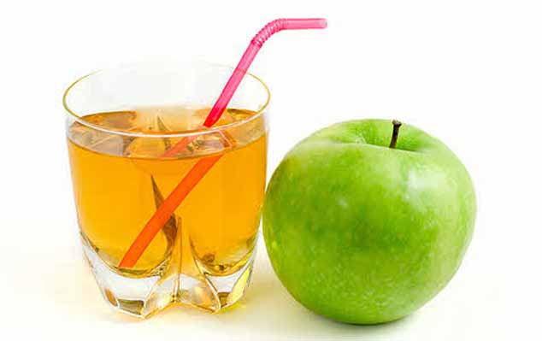
Назови слова, которые начинаются с твердого звука "С"
http://www.ja-zdorov.ru/blog/polza-semechek-podsolnuxa/
САНИ
СОБАКА
САМОЛЁТ
http://www.ja-zdorov.ru/blog/polza-semechek-podsolnuxa/
http://www.ja-zdorov.ru/blog/polza-semechek-podsolnuxa/
http://www.ja-zdorov.ru/blog/polza-semechek-podsolnuxa/
СОК
САМОВАР
СОВА

Slide 28
Самостоятельно назови слова, которые начинаются с твердого звука "С", а затем с мягкого звука "Сь"
http://www.ja-zdorov.ru/blog/polza-semechek-podsolnuxa/
СЕТКА
СОБАКА
СЕМЬЯ
http://www.ja-zdorov.ru/blog/polza-semechek-podsolnuxa/
http://www.ja-zdorov.ru/blog/polza-semechek-podsolnuxa/
http://www.ja-zdorov.ru/blog/polza-semechek-podsolnuxa/
СОК
СИТО
СОВА

Slide 30
Пояснительная записка к авторскому медиаресурсу
Автор: Зотова Евгения Владимировна
Место работы: МБДОУ ЦРР «Детский сад №4» п.звёздный, Пермский край
Должность: учитель-логопед
Вид ресурса: презентация PowerPoint .
Название ресурса: Дифференциация звуков с, сь в слогах, словах.
Техническое оснащение: компьютеры или ноутбуки.
Краткое описание ресурса: отгадывание загадок, игра: «Чего не стало?», называние слов со звуками с,сь; их дифференциация.
Цель и задачи ресурса: автоматизация и дифференциация звуков с, сь в словах. Развитие зрительной памяти, внимания, мышления.
Актуальность и значимость ресурса: возможно использование учителями-логопедами детских садов и родителями при коррекции звуков с, сь на этапе их автоматизации и дифференциации.
Практическое применение: индивидуальная работа на логопедических занятиях по автоматизации и дифференциации звуков с, сь.
Методика работы:
Индивидуальная работа. Ребёнок работает за компьютером, слушая инструкции.

Slide 31
Интернет-ресурсы: http://lykoshko.wordpress.com/tag/история-появления-снеговика / http://shkolazhizni.ru/archive/0/n-21895/ http://deti-online.com/zagadki/ http://chudesenka.ru/publ/17-1-0-127 http://danlik.ru/snezhinka-konstantin-balmont/ http://www.liveinternet.ru/users/4693073/post196174580/ http://demiart.ru/forum/index.php?showtopic=12964 http://www.numama.ru/zagadki-dlja-malenkih-detei/zagadki-o-zhivoi-prirode/zagadki-pro-sovu.html http://fotki.yandex.ru/users/lara58-58/view/412369?page=13 http://0day-4you.ru/page/106/ http://www.pevchee.ru/ http://www.rabica.kiev.ua/ http://www.ja-zdorov.ru/blog/polza-semechek-podsolnuxa/ http://www.ideal-zoo.com/seno.html http://hozmeloch.ru/shop/tag/sito http://abali.ru/?p=9906 https://www.fl.ru/users/goodesigner/viewproj.php?prjid=3251336 http://kolyaskin-ek.ru/poleznoe/21811/ http://lifedog.ru/breed/karelian-bear-dog/ http://dayfun.ru/archives/9636 http://www.reaa.ru/cgi-bin/yabb/YaBB.pl?num=1330838755/0 http://cutlife.ru/zdorove/yablochnyj-sok-v-domashnih-usloviyah-polza-i-protivopokazaniya.html

